Slide 1
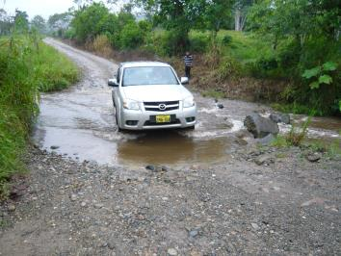
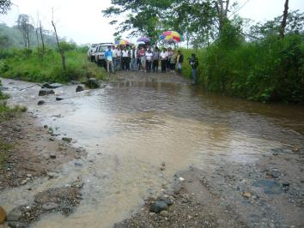
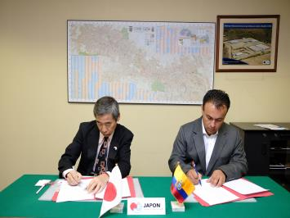
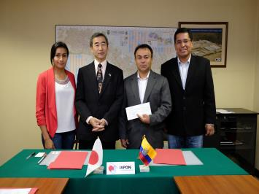
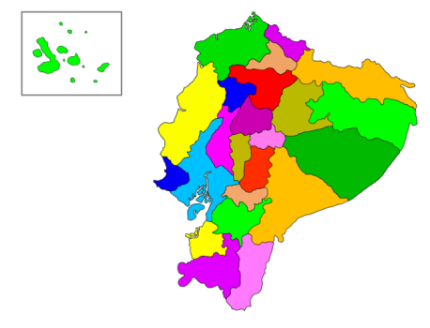
対エクアドル草の根・人間の安全保障無償資金協力
「ムティンサ橋梁建設計画」
在エクアドル日本国大使館において、平成28年度草の根・人間の安全保障無償資金協力「ムティンサ橋梁建設計画」のための、当館とヤンササ市による贈与契約署名式が行なわれました。
当サイトは、同市中心部から北東方約１１ｋｍに位置し、同市中心部とロス・アチョス地区及び東方に所在する３地区を連絡しています。現在、当サイトには橋梁は無く、乾季には車両や家畜は直接川の中を渡ることが可能でありますが、雨季には交通は完全に遮断されます。その場合、同市に連絡するには車両で１時間以上かけて迂回するか、当区間を往復するバス（４台／日）に乗り、利用者は歩いて川を渡り反対側から来るバスに乗っています。歩いて川を渡るのも危険な時期は、同市中心部の学校に通う生徒達は休学せざるを得ない状態です。
本計画は、前述の地区において1橋梁を建設することにより、安全な交通を確保し、地域住民の生活環境の向上に貢献しようとするものです。
供与額: 9,708,600円
贈与契約締結日: 2016年11月16日
計画実施前
署名式
キト
ヤンササ

